Slide 1
Публичный отчёт
по укреплению МТБ
дошкольных организаций, общеобразовательных организаций
и учреждений дополнительного образования
в 2018 году
и планах по развитию МТБ
на 2019 год.

Slide 2
Задачи на 2018 год:
Реализация адресных целевых программ по строительству и реконструкции объектов образовательных организаций.
Совершенствование системы эффективного использования энергоресурсов в образовательных организациях.
Проведение мероприятия, направленных на обеспечение комплексной безопасности и на укрепление учебно-материальной базы образовательных организаций.
Проведение работы по текущему ремонту зданий, инженерных сетей, инфраструктуры в летний период 2018 года.

Slide 4
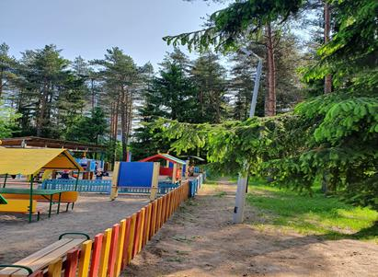
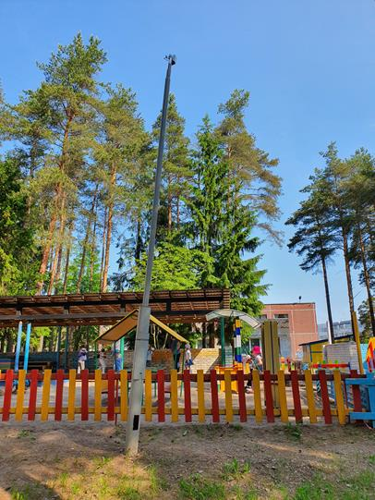
Проведены электромонтажные работы в МБДОУ «Детский сад №25 г. Выборга» на сумму: 3 716,80 тыс. руб.

Slide 5
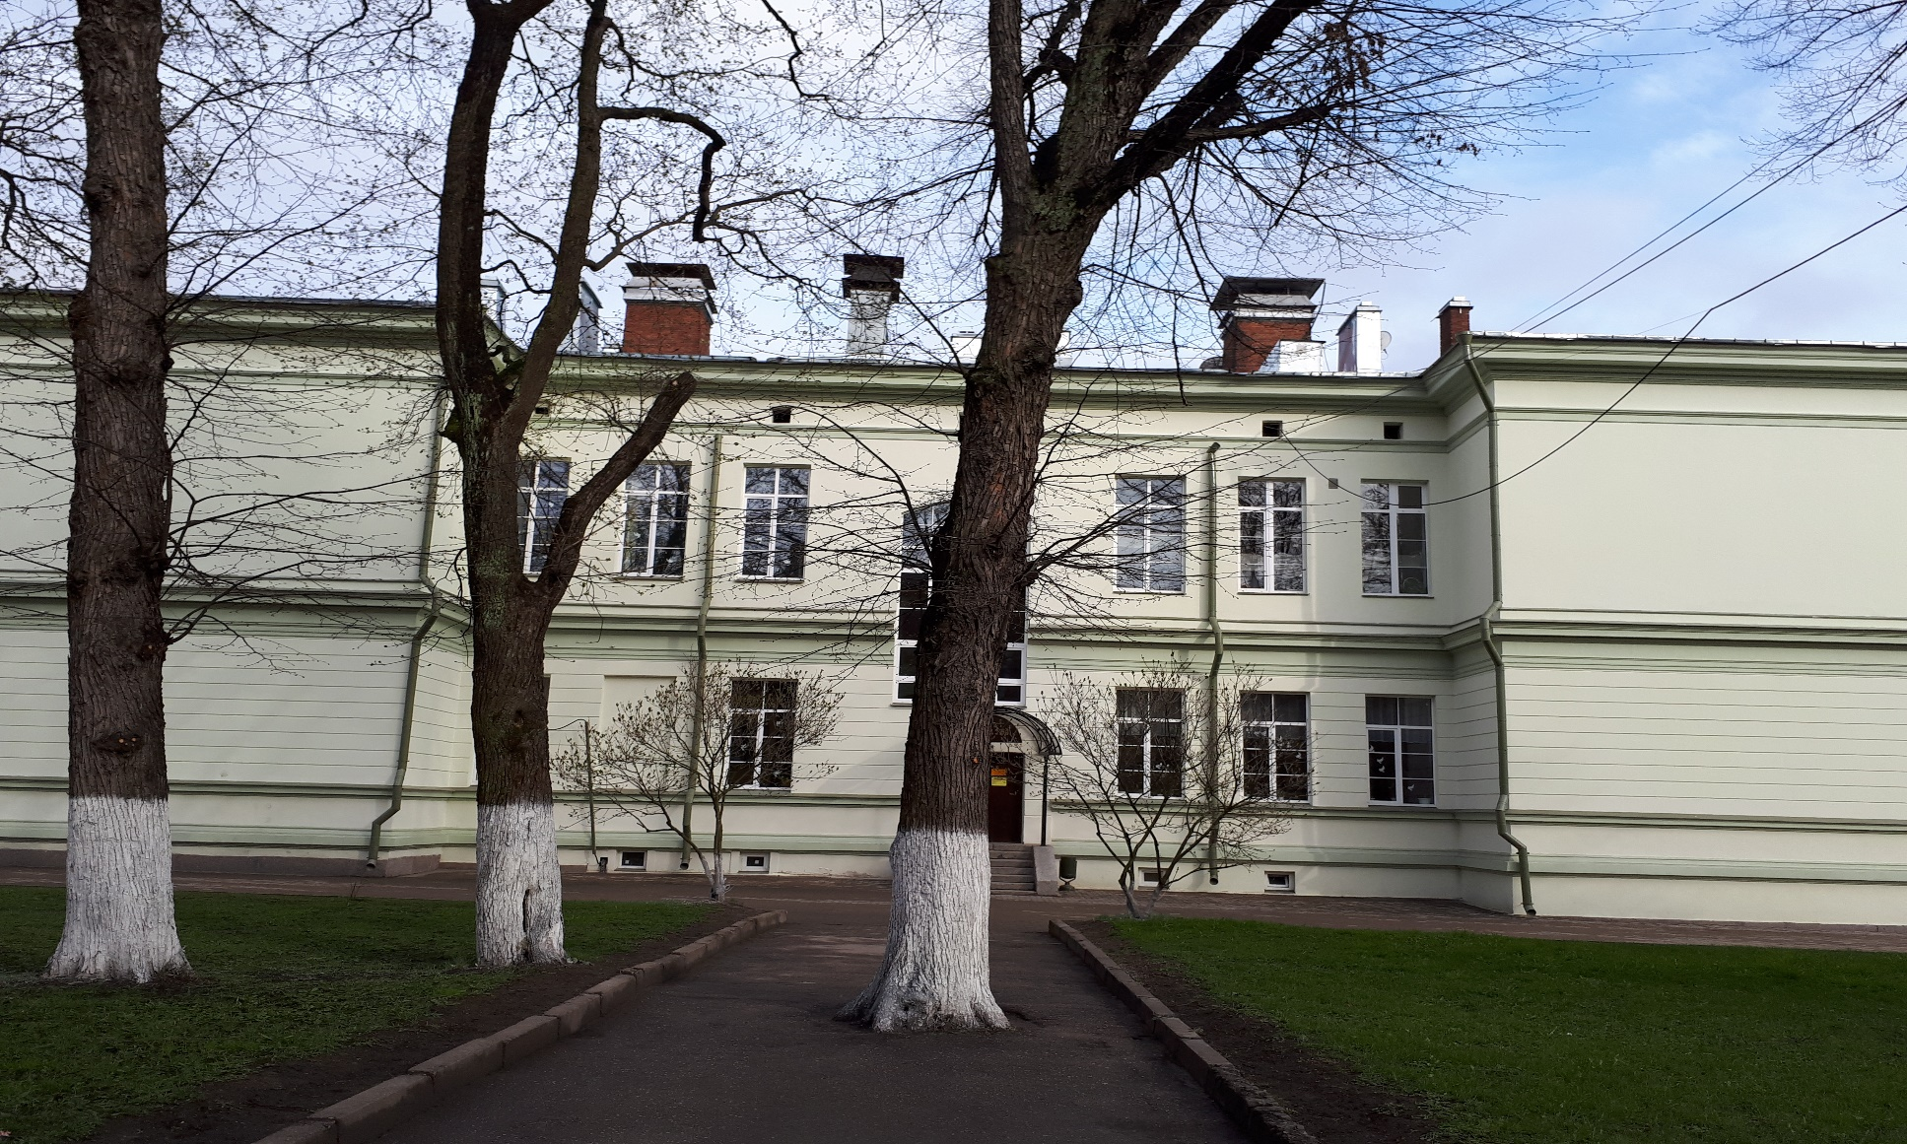
Проведены работы по ремонту дворового фасада здания в МБОУ «Гимназия» на сумму: 2 947,49 тыс. руб.

Slide 6
В рамках государственной программы «Современное образование ЛО» в 2018 году проведены ремонтные работы по благоустройству территории МБОУДО «Дворец творчества» на сумму: 950,00 тыс. руб.

Slide 7
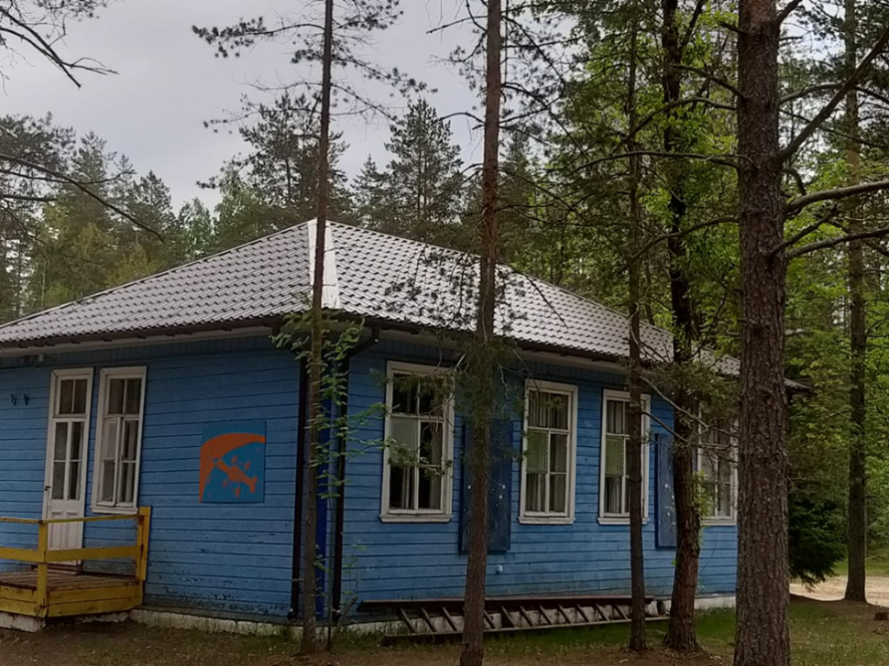
В соответствии с предложениями депутатов ЗАКС ЛО в 2018 году проведены ремонтные работы в АУ «Детские оздоровительные лагеря» на сумму: 4 007 ,28 тыс. руб.

Slide 8
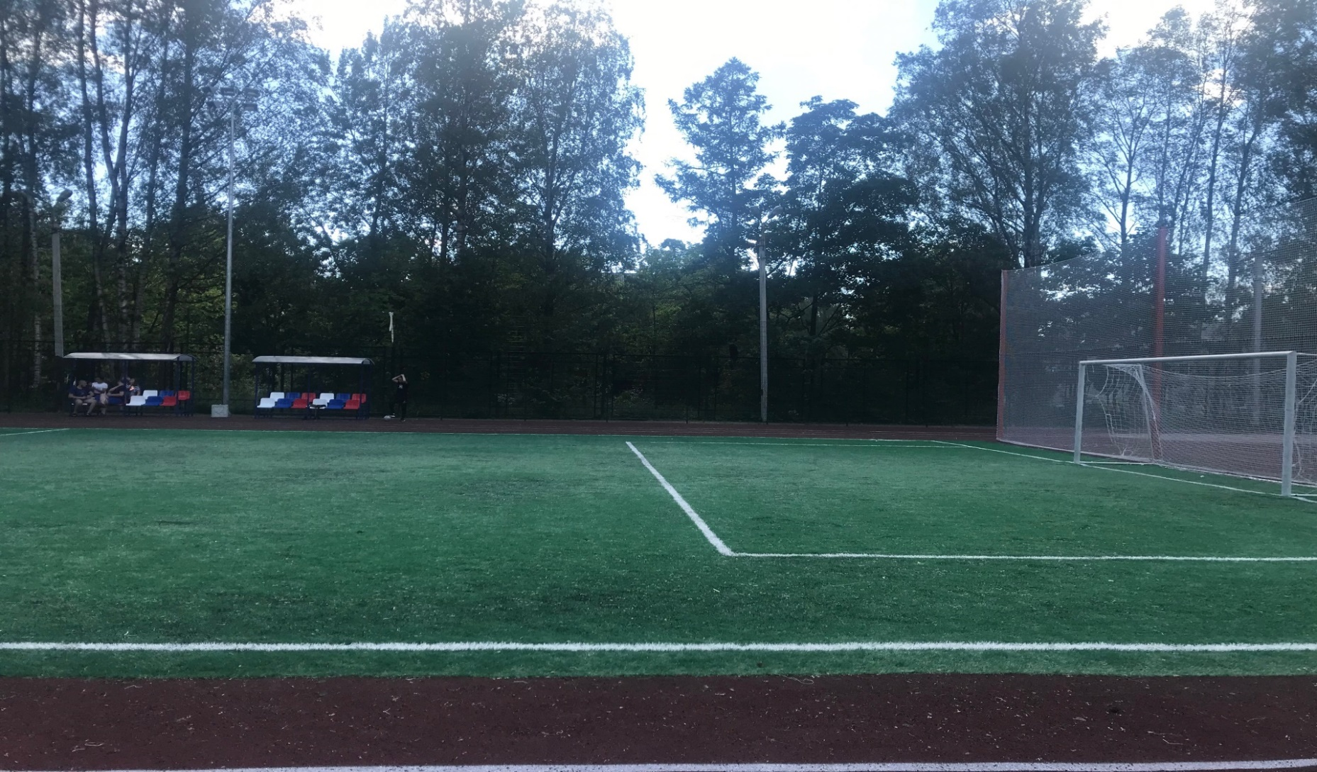
В 2018 году в рамках реализации государственной программы «Современное образование» ЛО в МБОУ «СОШ №14» проведены работы по созданию спортивной площадки на сумму: 13 822, 09 тыс. руб.

Slide 9
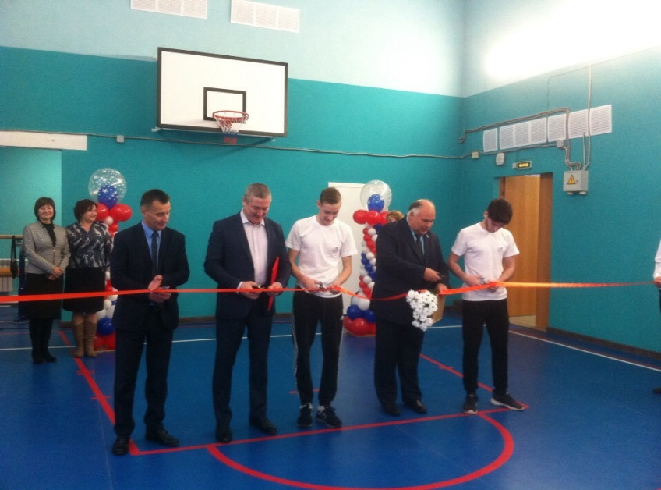
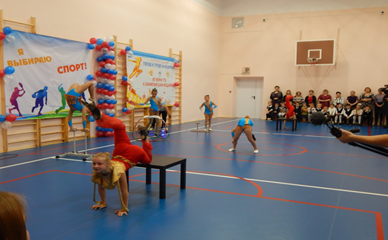
В 2018 году в рамках реализации государственной программы «Современное образование» ЛО в МБОУ: «Красносельская ООШ» и «Бородинская СОШ» отремонтированы 2 спортивных зала на общую сумму: 10 382,64 тыс. руб.

Slide 10
В рамках государственной программы «Современное образование ЛО» и в соответствии с предложениями депутатов ЗАКС ЛО для МБОУ «Лесогорская СОШ» и МУДО «СЮН» г. Выборга в 2018 году приобретены 2 школьных автобуса на сумму: 3 600,00 тыс. руб.

Slide 11
Продолжать реализацию адресных целевых программ по строительству и реконструкции объектов образовательных организаций.
Проводить мероприятия, направленных на обеспечение комплексной безопасности и на укрепление учебно-материальной базы образовательных организаций.
Продолжать совершенствовать систему эффективного использования энергоресурсов в образовательных организациях.
Проводить работы по текущему ремонту зданий, инженерных сетей, инфраструктуры в летний период 2019 года.
Задачи на 2019 год:

Slide 12
В 2019 году на проведение мероприятий по развитию и совершенствованию МТБ, на проведение противопожарных мероприятий и замену АПС образовательным организациям направлено средств на сумму : 104 878,39 тыс. руб.

Slide 13
В 2019 году в рамках реализации государственной программы
«Современное образование» Ленинградской области:
в МБОУ «СОШ п. Советский» проведены работы по созданию спортивной площадки на сумму: 19 528 ,04 тыс. руб.;
- в МБОУ: «Каменская СОШ» и «Вещевская ООШ» отремонтированы спортивные залы на общую сумму: 6 194,82 тыс. руб.

Slide 14
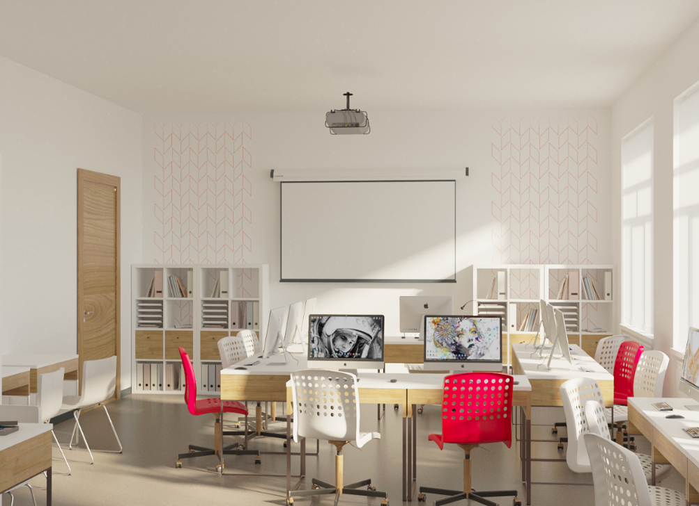
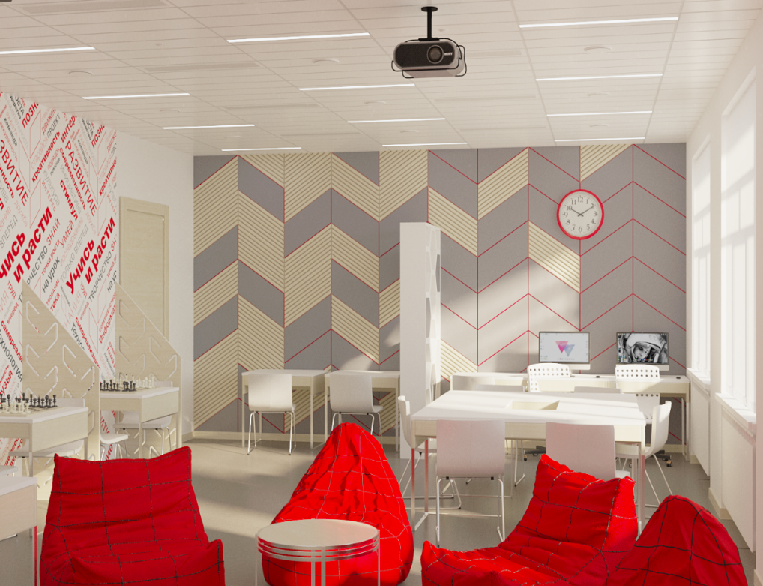
2 сентября 2019 года
в рамках реализации проекта «Современная школа»
открыты два Центра образования цифрового и гуманитарного профилей «Точка роста»
в МБОУ «Первомайский ЦО» и МБОУ «Возрожденская СОШ»

Slide 15
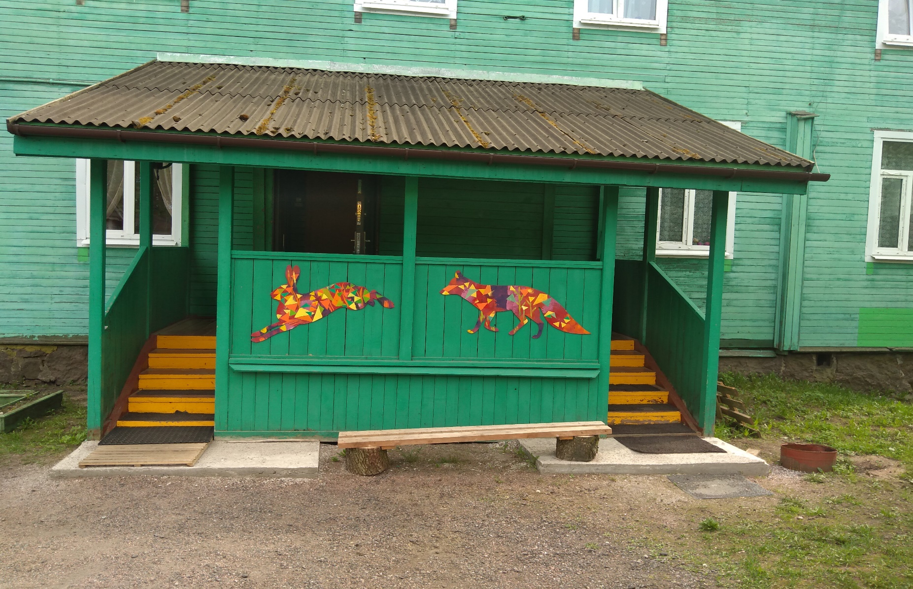
В 2019 году проведены работы по созданию архитектурной доступности для детей-инвалидов в МУДО «Станция юных натуралистов» г. Выборга на сумму: 1 289,35 тыс. руб.

Slide 16
В рамках государственной программы «Современное образование ЛО» для МБОУ: «Каменногорский ЦО», «Полянская СОШ», «Каменская СОШ» в 2019 году приобретены 3 школьных автобуса на сумму: 6 300,00 тыс. руб.

Slide 17
В здании МБОУ «СОШ №6» по адресу: ул. Первомайская, д.12 проведены первоочередные противоаварийные работы, а в рамках мероприятия по реновации «старых» школ государственной программы «Развитие образования Ленинградской области» проведены работы по ремонту здания (капитального характера)
Объем финансирования около 133 млн. 404 тыс. 302 рублей.

Slide 18
Продолжать реализацию адресных целевых программ по строительству и реконструкции объектов образовательных организаций.
Проводить мероприятия, направленных на обеспечение комплексной безопасности и на укрепление учебно-материальной базы образовательных организаций.
Совершенствовать систему эффективного использования энергоресурсов в образовательных организациях.
Продолжать проводить работы по текущему ремонту зданий, инженерных сетей, инфраструктуры в летний период 2020 года.
Задачи на 2020 год:

Slide 19
СПАСИБО ЗА ВНИМАНИЕ!

